Slide 1
Règles de nommage
Par défaut nous utiliserons le snake_case sur le nommage des branches
Les features devront être nommées : {titre_issue_feature}_#{id_issue}
{titre_issue_feature} => titre de l’issue associé à la features (50 caractère max)
{id_issue} => id de l’issue associé à la features
Exemple : Une issue pour grdf a été ouvert et ce nomme « ajouter la diffusion par email » et possède l’id 1278, la branche ce nommera « ajout_diffusion_mail_#1278 »
Les branche de Sprint Client sont libre dans leur nommage, mais doivent respecter le snake_case
Les Tags devront respecter la normalisation des tags semver : https://semver.org/lang/fr/

Slide 2
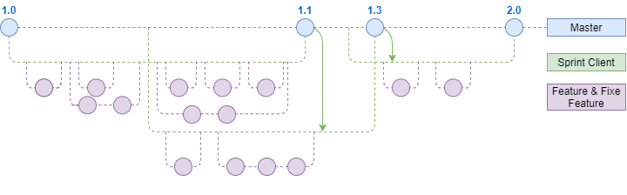
Des branches de Sprint par client
Les Evolutions d’un client doivent être effectué dans une branche de Sprint. Le contenu de la branche de Sprint est défini par le chef de projet
Ainsi une branche de Sprint :
Contient plusieurs Features
Contient des fixes de Features de l’ancien Sprint
Est sur un seul client
À une date de livraison en production défini
Respecter le nommage snake_case
Peut être nommé ‘LOT’
Une fois validé et envoyé en production, une branche de Sprint est inséré dans la branche ‘master’ et dans les autres branches de Sprint via des merges requests

Slide 3
Les branche de Feature et de Fixe Feature
Toute correction n’anomalie, ainsi qu’ajout de fonctionnalité doit passer par la création d’une branche depuis la branche de Sprint.
Cette branche doit :
Respecter le nommage snake_case
Contenir le titre de l’issue associé
Contenir le numéro de l’issue associé avec un #
Exemple : fixe_diffusion_#159

Slide 4
Ouvrir une merge request
Une fois le développement terminé, une merge request doit être ouvert pour vérifier, valider et merger cette branche de Feature sur la branche de Sprint du client
Le titre de la merge request doit contenir :
le titre de l’issue, le contenu corrigé ou le besoin développé
Le numéro de l’issue avec un #
le Client entre []
Exemple : [GRDF] Correction de la diffusion par fichier csv (#159)

Slide 5
Valider la merge request
Une fois la merge request validé par le développeur en charge de la relecture et validé par le chef de projet pour son intégration dans la prochaine livraison Client, la merge request peut être mergé et clôturé, avec suppression de la branche de correction d’anomalie ou d’ajout de développement.
Attention : le merge de cette branche de Sprint du client doit être dans l’absolu définitive, sans retour en arrière.

Slide 6
Livraison et tags
Les tags permettent de figer dans le temps une instance d’une branche Sprint d’un client ou de la branche ‘master’. Toute livraison en intégration, recette, pre-production ou production doit être packagé depuis un tag sur une branche.
Pour la gestion de l’incrémentation du tag ci-joint l’explication => https://semver.org/lang/fr/

Slide 7
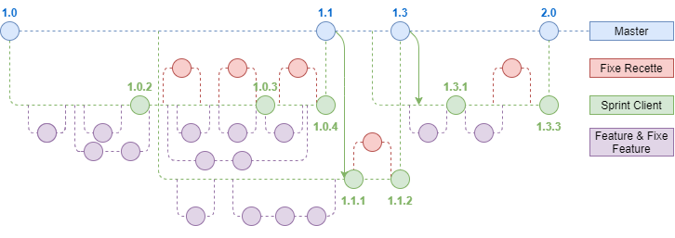
Livraison et tags d’une branche de Sprint d’un client en recette
Comme la plateforme de recette eparapheur est mutualisé, les tests par le client de leur branche de Sprint ne peut ce faire en même temps.
Ainsi, il est nécessaire d’attendre la livraison en production de la branche de Sprint d’un client actuellement sur la plateforme de recette, pour déployer une autre branche de Sprint d’un client
le chef de projet doit confirmer un espacement optimal entre deux livraisons en production, pour que le second client possède le temps de tester sa branche de Sprint.

Slide 8
Fixe d’une anomalie en recette
Pendant la phase de recette du client, toute anomalie doit être corrigé sur la branche de Sprint du client et seulement sur celle-ci
Il est néanmoins possible d’ajouter des Features pendant la phase de recette du client.
Pour rappel, toute livraison en recette génère un tag sur la branche de Sprint du client

Slide 9
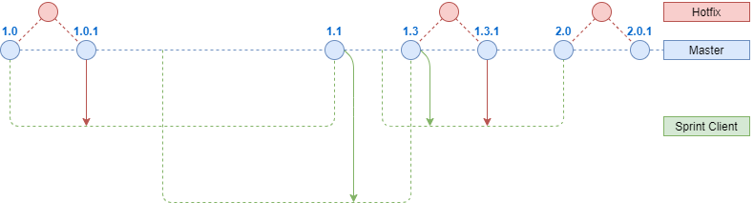
Les HotFixe
Un HotFixe doit être une anomalie identifié sur la plateforme de production et dont la résolution doit être immédiate. Elle ne dépend pas d’un Sprint client
Toute branche de HotFixe doit être fait à partir d’un tag de la branche ‘master’, ce tag doit être celui de la plateforme de production.
Le HotFixe doit être testé sur la plateforme de pré-production avant déploiement sur la production.
Une fois validé, la branche de Hotfixe mergé dans la master génère un nouveaux tag. Ce mergé doit être cherry-pick dans les branche de Sprint du client

Slide 10
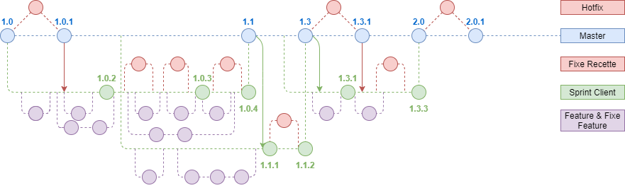
Le GitFlow Eparapheur v2

Slide 11
Cas particulier : revert une merge request
Il est possible de revert une merge request, c’est-à-dire enlever les changement apporté par un développement sur la branche de Sprint du client, pour les remettres dans une branche à côté et l’associer à une nouvelle merge request. MAIS l’utilisation du revert doit rester exceptionnel.

Slide 12
Roles
Le chef de projet est le garant du contenu de la branche de Sprint d’un client
Le chef de projet est le garant de l’identification des corrections d’anomalie qui doit être effectuées en ‘HotFixe’
Les développeurs prennent en charge le développement des features, des ‘fixe recette’ et des HotFixes, ainsi que la relecture et le merge sur la branche de Sprint du client.
Le ‘Maintainer’ gitlab est le garant de la branche ‘master’, c’est-à-dire, il prend en charge la gestion, la relecture et la validation des merges requests sur ‘master’ des branches de Sprint des clients et des HotFixes. Ainsi que la mise à jour des autres branches de Sprint des clients suite à un merge sur ‘master’
Le ‘Delivery’ est le garant des livraisons sur les environnement, il prend en charge la création de tag sur la branche ‘master’ et sur les branche de Sprint du client, ainsi que le déploiement sur les environnements correspondant

